Slide 1
平面及網路雜誌管理系統
(C1、C2)
報告人：方萃莉
日 期：2002/11/01

Slide 2
目 錄
一. 系統範圍
二. 系統特色
三. 系統重要處理流程
四. 團隊分工
五. 感謝

Slide 3
系統範圍 (C1)
雜誌、叢書
訂閱
次系統
訂單
處理
(初訂、續訂)
發票
處理
標籤
處理
繳款
處理
缺書
處理
補書
處理
一般
訂書
推廣戶
處理
贈戶
處理

Slide 4
系統範圍 (C2)
平面廣告
處理
次系統
合約
處理
落版
處理
發票
處理
繳款
處理
標籤
處理
缺書
處理
補書
處理
一般
處理
推廣戶
處理

Slide 5
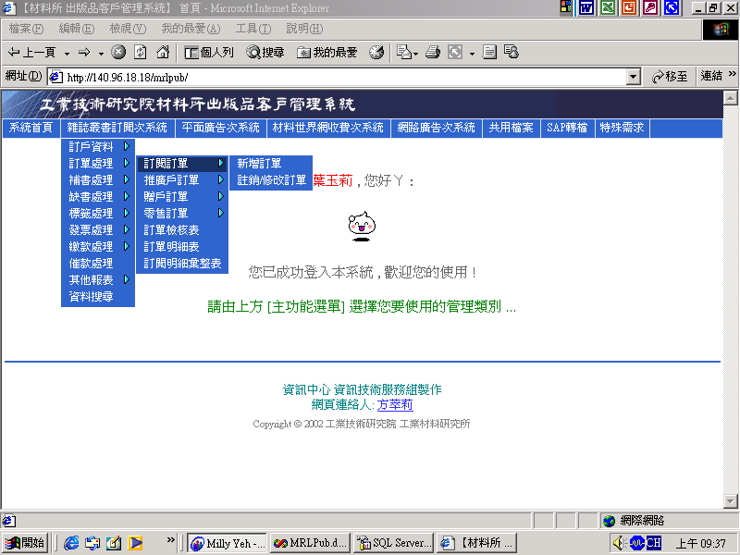

Slide 6
二、系統特色

Slide 7
輕鬆輸入資料
同一客戶第二張訂單輸入時，提供前一張訂單的資料作為default值，
以減輕重新輸入的工作量。
同一客戶第二份合約輸入時，提供前一合約的資料作為default值。

Slide 8
-- 更符合業務需求
靈活的處理方式
● 一筆雜誌訂單可指定多個收件者
● 一筆平面廣告合約的廣告費可開多個不同抬頭的發票，
客戶分帳容易
● 一筆訂單，對內雖為多個計畫的收入
但對外只開一張發票給客戶
● 提供地址標籤列印並按不同郵寄方式不同本數分批印出，
輔助郵寄處理人員快速作業，增加工作效率，
對於掛號郵件自動產出郵寄清單

Slide 9
-- 一目了然
發票、繳款
對於客戶的查詢、付費、催款
系統本身就能將發票、及繳款之間的關係表達清楚

Slide 10
-- 作業靈活化、人性化
平面廣告落版之輔助處理
●每一期廣告規格皆可將其版面、色彩、篇幅作靈活之改變
●可設定排版前後優先順序後
●電腦按照優先順序作預排列再由人工微調。

Slide 11
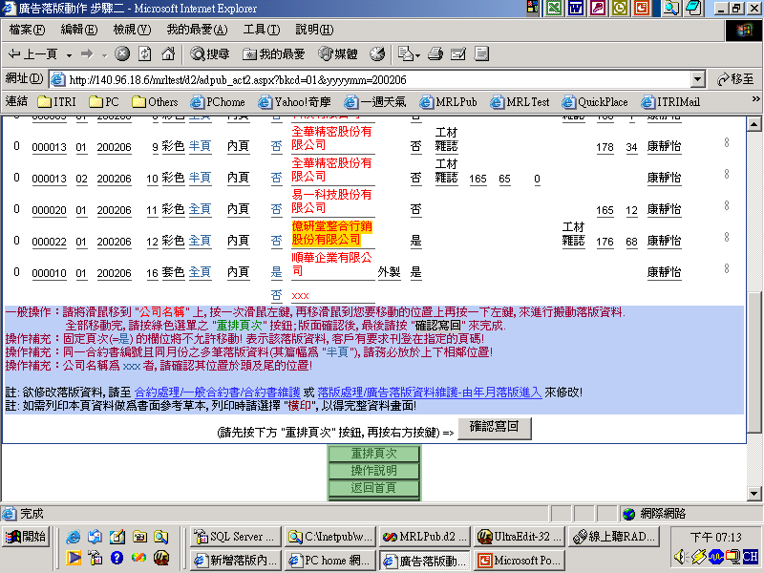
!!!我們要將‘億研堂’從12頁搬到第8頁的後方
滑鼠點到‘億研堂’
使其顏色變成橘色
並拖栘滑鼠

Slide 12
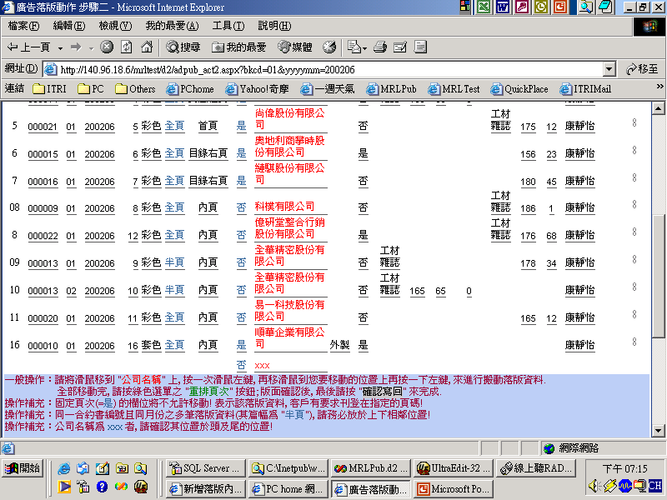
搬移完成
此時‘億研堂’在第
8頁之後方但頁次
並沒有變化

Slide 13
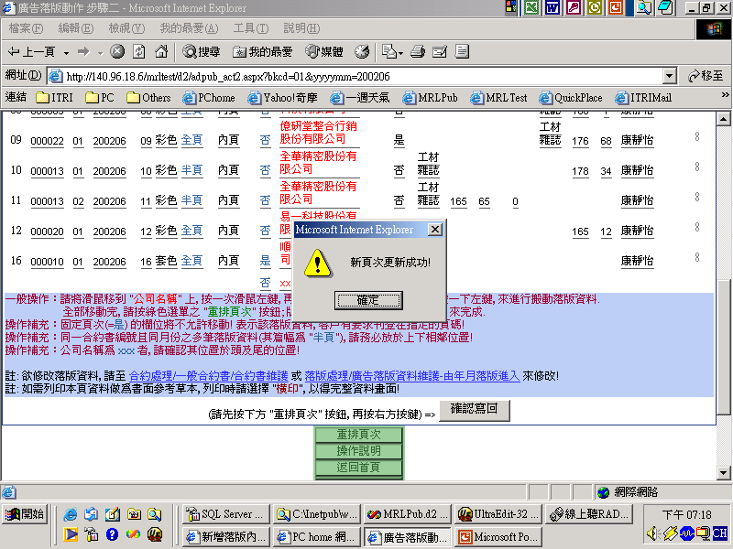
搬移後 -按下 ‘重排頁次’及‘確認寫回’ 後之結果 (Write to DB)
此時‘億研堂’
在第8頁之後方
頁次已改為9,
且其後的頁次
全面被修改

Slide 14
提供刊物流向統計報表
-- 管理及分析
掌握客戶對於刊物主題喜好之程度 --
對於訂閱、不同類型的贈送、不同類型的推廣
皆有明確之統計數字

Slide 15
三. 系統重要處理流程

Slide 16
一般訂書
訂閱訂單
註1：IF此訂單為續定則但出前一張訂單當成default值
由user modify後新增
發票收件人要帶出此訂戶上一張訂單之收件人相關
資料由user modify
註2：所有雜誌收件人要帶出此訂戶上一張訂單之所有雜
誌收件人相關資料由user modify
註3：目前未能寄出之補書要與能寄出者放到
不同之record中(不同之補書序號中),
不能補的書如果並不能一次補完也要
切割成數筆補書
????是否是要帶出此訂戶上一張訂單之所有data?????
有此廠商?
NO
輸入廠商檔
有此訂戶?
NO
輸入訂戶檔
找出此訂戶是
新訂OR 續訂
(曾經有訂閱過)在畫面顯示出來以便打折
此訂戶目前
有推廣訂單
?
2.
輸入
此訂單
所有雜誌收件人
註2
YES
Flag = 1
1.
輸入訂單
註1
no
Flag = 0
2.
輸入
訂單明細
3.
輸入
每一訂單明細
每一收件人之
雜誌數量
新增
第n筆補書
(對每一收件人)
2.
輸入
補書檔
(對每一收件人)
註3
當月書刊
未趕上大批郵件者
STOP 1.1.1
YES
有目前
不能補的?
no
Flag = 1?
YES
no
將舊推廣訂單
到期日<--前一月最後一日

Slide 17
訂單處理檢核流程
1.1.1.3
產生
發票開立單
1.1.1.1
訂單輸入
Data
Ok
1.1.1.5
產生
發票開立清單
發票開立清單
發票開立單
標籤
訂單
訂單明細表
Y
N
發票開立單
檢核表
Data
Ok
N
1.1.1.6
發票開立清單
recovery
n
Data
Ok
1.1.1.2
訂單修改
1.1.1.4
發票開立單
recovery
Y
下接
會計
發票傳票
之處理

Slide 18
會計發票傳票之處理
會計審核紙本資料
計畫代號,部門代號
Data
Ok
資料轉
SQL server
產生
EXCEL檔
資料轉SAP
紙本
退回
出版室
修改
轉SAP發票摘要檔
轉SAP傳票摘要檔
傳票
Ok
Y
1.1.1.6
發票開立清單
recovery
END
N
SQL server
資料
Recovery

Slide 19
繳款處理檢核流程
客戶繳款
1.1.1.7
繳款新增
1.1.1.10
產生繳款清單
繳款單
檢核表
Data
Ok
Y
繳款清單
Data
Ok
Y
送會計處理
N
N
金額
錯誤
1.1.1.8
繳款修改
N
Y
已轉
SAP
1.1.1.11
繳款清單檔
recovery
手工修改
繳款清單
輸入訂單備註
1.1.1.9
繳款刪除
1.1.1.6
發票開立清單
recovery
Y
有產生
發票開立清單
N
1.1.1.4
發票開立單
recovery

Slide 20
廣告合約之輸入
註1：IF此合約為續約則但顯示出前一張合約當成default值
由user modify後新增
廣告合約
有此廠商?
NO
輸入廠商檔
廠商檔
有此客戶?
NO
輸入客戶檔
客戶檔
找出此訂戶是
新約OR 續約
輸入合約
註1
廣告合約檔
輸入
此合約
所有雜誌收件人
註2
雜誌收件人檔二
輸入
此合約
所有發票廠商
發票廠商檔
STOP 2.1.1

Slide 21
C2合約處理檢核流程
2.1.1
合約
輸入
Data
Ok
2.1.2
落版
輸入
Data
Ok
廠商
要付款
合約
合約
檢核表
y
落版單
y
單一合約
單一廠商
(發票相關欄位)
檢核表
y
Data
Ok
y
產生
單一
發票開立單檔
N
N
N
1
y
產生
單一
發票開立單檔
N
N
當月排版
檢核表
(發票相關欄位)
Data
Ok
發票開立單
檢核表
N
落版
修改
1
發票開立單
recovery
合約修改
N
Data
Ok
y
產生
發票開立清單
發票開立清單
recovery
下接
會計
發票傳票
之處理
N
發票開立清單
發票開立單
標籤
y
Data
Ok

Slide 22
四、團隊成員之分工
需求規劃
-------- 康靜宜
系統分析
-------- 方萃莉
系統設計
系統開發
-------- 葉玉莉
陳俐靜
魏宜寬
Study
----------- 杜耀東
測試驗收
--------- 葉瑞鳳
游惠茹
高惠娟
林慧芸
洪碧嬋

Slide 23
七、感 謝
— 謝美足
-- 鄭美瓊、陳建安
-- 賴仲仁
-- 賴斐瓔
-- 徐秋瓊、劉邦偉
-- 王旭瑤
-- 所有曾經協助的朋友

